Slide 1
動物大介紹
蒐集者；小林

Slide 2
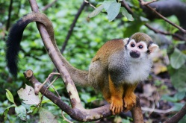
松鼠猴
為棕色，四肢為紅棕色或黃色，腹側為灰白色，尾巴末端為黑色。眼睛大，雙眼距離近，耳大，拇指較短，尾長，尾部末端的毛略為蓬鬆。毛短而密，非常柔軟，口鼻部為黑色無毛；眼睛周圍、耳朵、喉部、頸部側面為白色；頭頂為灰黑色，背部

Slide 3
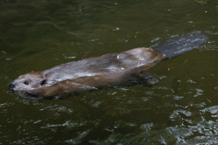
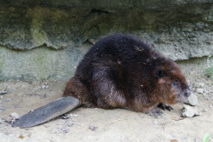
加拿大河狸
後腳有蹼。尾巴寬寬扁扁，幾乎沒有毛，但有鱗片餵食桑葉、蘋果、活蘿蔔、番石榴、吐司麵包、桑樹、維生素E、綜合維生素、碳酸鈣粉河狸因為身上的厚皮毛及肛門腺體可以入藥，遭到獵捕；也因為人類建築水壩、開發水路、溼地或污染水源等遭受生存威脅。。覆蓋

Slide 4
加拿大河狸 http://newweb.zoo.gov.tw/Pager/Show/ZooData_Index_Show.aspx?Animal_ID=170
松鼠猴
http://newweb.zoo.gov.tw/Pager/Show/ZooData_Index_Show.aspx?Animal_ID=27

